Slide 1
Overviews of Health
Colleges

Slide 2
1- College of Medicine
University of Hail was officially established by Royal Decree on 30 Rabi II, 1426H (7 June 2005).
The university started by five colleges:
College of Medicine & Medical Sciences
College of Sciences
College of Engineering
College of Computer Science & Engineering
Community College

Slide 3
The College Currently Offer Undergraduate Program
Bachelor Degree Of Medicine And Surgery
The College Also Concluded Many Agreements & Cooperation With Different Universities In France, America And Canada
The Curriculum Overall Objectives
The medical college of Hail University operates an integrated system-based.
The degree extends over five years;
First year for Health Colleges,
second and third year preclinical
fourth, fifth and sixth) years clinical

Slide 4
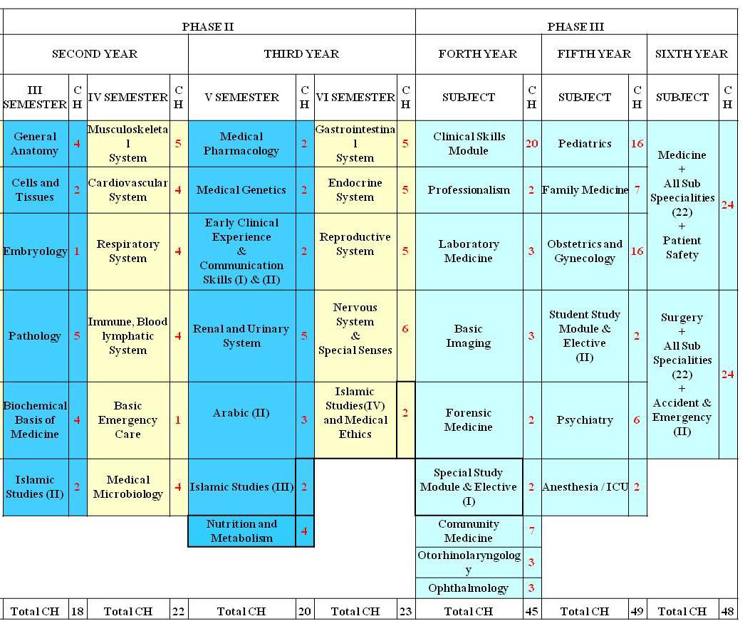

Slide 5
2. College of Applied Medical Sciences
The College System
The Studying Consist Of 3 Phases:
First Phase: Preparatory Year
Second Phase: Consist Of 2nd & 3rd Year
The Teaching Follow The Semester System Within One Year System.
The 3rd Phase Consist Of 4th Year Most Of The Courses -Practical Training- On Their Specification. Mainly On Hospitals On The Basis Of Semester System Within The Year System.
Follow This By Fifth Year Which Is Compulsory For All The Students.
It Is INTERNSHIP YEAR

Slide 6
College Mission
The college aims to be one of the pioneer colleges in education field to solved health problem using modern techniques for scientific research to raise efficiency level on diagnostic and contribute on medication through the different specialization in the applied medical science. The college is produce qualified graduates capable to raise, develop level of healthcare on both regional and national level.

Slide 7
College Objective
Graduate national caders cover the medical work marketing, specialized with scientific skill, practical, researches know very well the meaning of job respect, capable to implement all duties should do in their applied medical, Follow up all the needs in the medical work market to save the specialization which cover this needs.
Develop capability on research field by establishing very competent level on scientific research and conserve on that in health and disease
Establishment of higher education program. (Master & PhD ) in all college specialization
Collaboration with Ministry of Health to empower those with health Diploma to upgrade it to Bsc.
The college seeks to achieve the global level on the different department reliance on the academic basis

Slide 8
College Department
The College Consist Of Four Department Available For Both Male And Female As Follow:
Clinical Nutrition
Physic-Therapy
Diagnostic Radiology.
clinical Laboratory Science

Slide 9
Future Vision
The College Hope To Establish New Departments As The Requirement Of The Market For Medical Work As Follow:
Optics Departmentقسم البصريات.
Clinical Of Vocal Defect And Auditory قسم علاج علل النطق والسمع .
Dep. Of First Aids Technology قسم تقنية الإسعافات الأولية.

Slide 10
Background About The Department In The College
Clinical Laboratory Department
The Graduate Student Can Work On One Of Medical Laboratory Fields:
Hematology Lab
Blood Bank and Blood Transfusion Lab
Pathology, Tissue and cells
Microbiology Lab
Clinical Chemistry Lab.
Biology Lab.
Immunology Lab.

Slide 11
Diagnostic Radiology
Include All The Diagnostic And Therapeutic Radiological Procedures
Cardiac and Blood Vessels Angiography
Urinary System
Nerves System
Different Radiological Procedures For Pediatric
Magnetic Resonance Image - MRI -
Mammography - For Breast -
Ultra-Sound and Nuclear Medicine
Gastro- intestinal Tract

Slide 12
Physiotherapy department
Physiotherapy help in the development of the health care, avoid the illness complication and minimize its impact. The specialist in physiotherapy provide medical services to patient on scientific safety method and collaborate with doctors as team work. The specialization of physiotherapy consider as wide spread and request on world level

Slide 13
Clinical Nutrition Dept.
It was established in 1424 H / 2003 G to prepare graduates trained in nutrition and dietetics to satisfy the needs of the country. The purpose is to enhance the nutritional well-being and health of individuals, families, and populations through the promotion of scholarship in human nutrition and dietetics. The first batch of female students admitted to the BSc. program of Clinical Nutrition was in 1425 H /2005 G.

Slide 14
Second Year Courses in the college as follow: Clinical Laboratory Dept.
Biochemistry
Hematology
Heredity and Micro
Basic Immunology
Biostatistics
Arabic Language
Biochemistry
Medical Instrument
Anatomy
Physiology
Islamic Culture
Laboratory Skills

Slide 15
Diagnostic Radiology
Radio-Anatomy تشريح إشعاعي
Medical Nuclo-physics فيزياء الطب النووي
Biostatistics الإحصاء الحيوي
Registration of photo تسجيل الصور
Radiation Techniques تقـنيات إشعاعية
Medical Ethics and patient care أخلاقيات طبية ورعاية المريض
Biochemistry الكيمياء الحيوية
Physiology وظائف الأعضاء
Anatomy تشريح آدمي
X-ray physics فيزياء الأشعة السينية
Biological Rays and prevention بيولوجيا الإشعاع والوقاية من الإشعاع
Computer and photographic method الحاسب الآلي ووسائل التصوير
Islamic culture دراسات إسلامية

Slide 16
Clinical Nutrition Dept.
Principles of food science & Nutrition مبادئ علم الغذاء والتغذية
Nutrition during life cycle التغذية خلال دورة الحياة
Nutrition and Immunology التغذية والمناعة
Biochemistry الكيمياء الحيوية
Anatomy تشريح
Islamic Culture دراسات إسلامية
Physiology وظائف الأعضاء
Nutritional Status Assessment تقييم الحالة التغذوية
General Pathologyعلم الأمراض
Nutritional Biochemistryكيمياء حيوية تغذوية
Food Safety & Hygiene صحة وسلامة الغذاء
تغذية الطفولة والأمومة
Arabic Language اللغة العربية

Slide 17
3- Faculty of Pharmacy
College Departments DEPARTMENT OF PHARMACEUTICAL CHEMISTRY DEPARTMENT OF PHARMACEUTICS DEPARTMENT OF PHARMACOLOGICAL SCIENCES DEPARTMENT OF CLINICAL SCIENCES

Slide 18
College Departments
(1) Department Of Pharmaceutical Chemistry
1-a. Medicinal Chemistry
1-b. Pharmaceutical Analytical Chemistry
1-c. Drugs Quality-control
1-d. CHEMICAL ASPECTS OF ALTERNATIVE (Folk's) MEDICINE
(2) DEPARTMENT OF PHARMACEUTICS
2-a. Bio-pharmacy
2-b. Pharmaceutical Manufacturing
2-c. Pharmaceutical Bio-technology
2-d. Dosage Formulations & Dispensing
2-e. Physical Testing Of Dosage Forms

Slide 19
3) Department Of Pharmacological Sciences
3-a . Basic Pharmacology
3-b. Biochemistry
3-c. General Anatomy
3-d. General Physiology & Patho-physiology
3-e. Basic Toxicology
3-f. General Pharmacokinetic
(4) Department Of Clinical Sciences
4-a. Pharmacy Management And Marketing
4-b. General Therapeutics
4-c. Ambulatory Medicine
4-d. Clinical Nutrition
4-e. Drugs Informatics
4-f. Good Clinical Practice
4-g. Clinical Pharmaco-dynamics
4-h. In- & Out-patient Clinical Pharmacy Practice

Slide 20
4- Collage of Nursing
Definition Of Nursing
Nursing Includes Autonomous( self directed) And Collaborative Care Of Individuals Of All Ages , Families , Groups And Communities, Sick Or Well And In All Settings.
Nursing Includes Promotion Of Health, Prevention Of Illness, Restoring Health, And The Care Of Ill, Disabled And Dying People.

Slide 21
AIMS OF NURSING
1.To Promote Health
2.To Prevent Illness
3.To Restore Health
4.To Facilitate Coping With Disability Or Death
STUDY PLAN
4 Academic Years + Internship Year

Slide 22
CURRICULUM

Slide 23
Third Year

Slide 24
Fourth Year

Slide 25
Selective Courses

Slide 26
5- FACULTY OF PUBLIC HEALTH AND HEALTH INFORMATICS
DEPARTMENTS
1. ENVIRONMENTAL HEALTH.
2. HEALTH ADMINISTRATION.
3. HEALTH INFORMATICS.

Slide 27
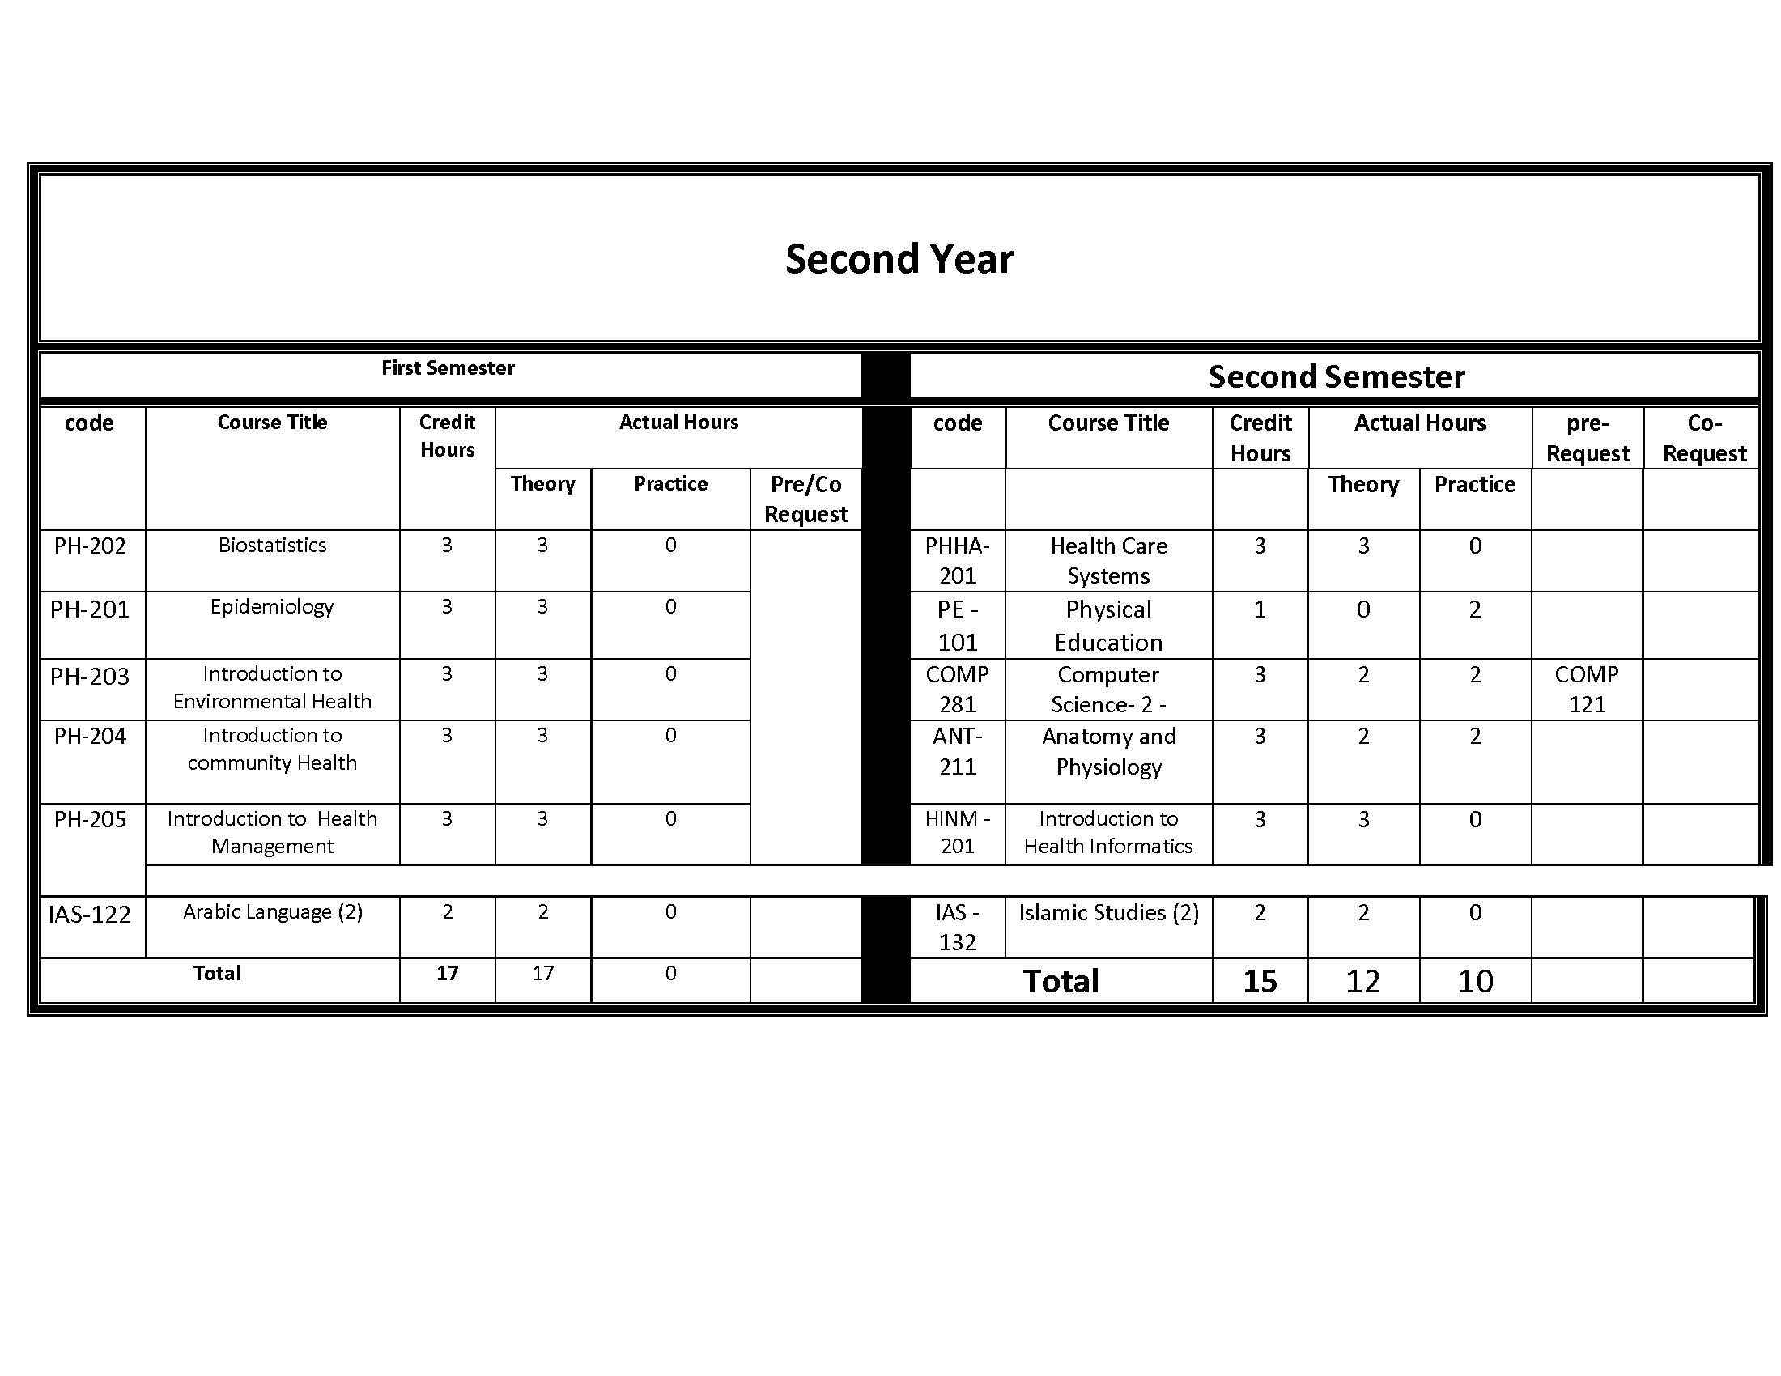
SHARED COURSES

Slide 28
For DETAILS
Please Visit COLLEGE WEB SITE
http://www.uoh.edu.sa/Colleges/Public-Health/Pages/AllDepartments.aspx

Slide 29
6- Faculty of Dentistry
Bachelor Degree of DENTISTRY
Six Years Study
(include Preparatory Year)
One Year Training

Slide 30
COLLEGE DEPARTMENTS
8 DEPARTMENTS
اولاً: قسم علوم الفم والأسنان الأساسية
Department of Oral and Dental Basic Sciences
ويضم هذا القسم الشعب العلمية التالية:
١. شعبة تشريح الأسنان Dental Anatomy
٢. شعبة أنسجة الفم Oral Histology
٣. شعبة أحياء الفم Oral Biology
٤. شعبة مواد طب الأسنان Dental Biomaterials

Slide 31
ثانياً: قسم علوم الفم الإكلينيكية
Department of Oral Clinical Sciences
ويضم هذا القسم الشعب العلمية التالية:
١. شعبة أمراض الفم Oral Pathology
٢. شعبة طب الفم Oral Medicine
٣. شعبة أشعة الفم Oral Radiology
٤. شعبة تشخيص أمراض الفم Oral Diagnosis

Slide 32
ثالثاً: قسم طب الأسنان الوقائي
Department of Preventive Dentistry
ويضم هذا القسم الشعب العلمية التالية:
١.شعبة طب أسنان الأطفال Paedodontics
٢.شعبة الأنسجة المحيطة بالأسنان Periodontics
٣.شعبة تقويم الأسنان Orthodontics
٤.شعبة الصحة العامة للأسنان Dental Public Health

Slide 33
رابعاً: قسم العلاج التحفظي
Department of Restorative Dentistry
ويضم هذا القسم الشعبتين العلميتين التاليتين:
١.شعبة أصحاح الأسنان Operative Dentistry
٢.شعبة علاج الجذور ولب الأسنان Endodontics

Slide 34
خامساً: قسم تركيبات الأسنان
Department of Prosthodontics
ويضم هذا القسم الشعبتين العلميتين التاليتين:
١.شعبة التركيبات المتحركة Removable Prosthodontics
٢.شعبة التركيبات الثابتة Fixed Prosthodontics

Slide 35
سادساً: قسم إعادة تأهيل الفم والوجه والفكين
Department of Oral and Maxillofacial Rehabilitation
ويضم هذا القسم الشعبتين العلميتين التاليتين:
١.شعبة جراحة الفم والوجه والفكين Oral and Maxillofacial Surgery
٢.شعبة التحكم في الآلم Pain Control

Slide 36
سابعاً: قسم العلوم الطبية الأساسية
Department of Basic Medical Sciences
ويضم هذا القسم الشعب العلمية التالية:
١.شعبة الكيمياء الحيوي Biochemistry
٢.شعبة التشريح العامGeneral Anatomy
٣.شعبة علم الأنسجة والأجنة Histology and Embryology
٤.شعبة علم وظائف الأعضاءPhysiology
٥.شعبة الأحياء المجهرية Microbiology
٦.شعبة علم الأدويةPharmacology

Slide 37
ثامناً: قسم العلوم الطبية الإكلينيكية
Department of Clinical Medical Sciences
ويضم هذا القسم الشعب العلمية التالية:
١.شعبة علم الأمراض العام General Pathology
٢.شعبة الأمراض الباطنية General Medicine
٣.شعبة الجراحة العامة General Surgery

Slide 38
أولاً: الســـنـة الأولى First year مقررات السنة الأولى هي مقررات السنة التحضيرية المعتمدة من قبل جامعة حائل للكليات الصحية.
الفصل الدراسي الأول First semester |  | الفصل الدراسي الثاني Second semester
المقــرر Subject | عدد الوحدات الدراسية | المقــرر Subject | عدد الوحدات الدراسية
لغة عربية Arabic I | ٣ | مقرر الأساسيات Foundation course | ٤
علم الأحياء Biology | ٤ | الكيميـاء Chemistry | ٤
لغة انجليزية English I | ٣ | المصطلحات الطبية Medical Terminology | ٤
دراسات اسلامية Islamic studies I | ٢ | لغة انجليزية English II | ٣
علوم الحاسب الآليComputer sciences | ٢ | فيزياء Physics | ٣
أجمالي عدد الوحدات الدراسية | ١٤ | مهارات الأتصال Communication skills | ٣
 |  | أجمالي عدد الوحدات الدراسية | ٢١

Slide 39
ثانياً:الســـــنة الثانية Second year
المـقــــرر Subject | عدد الساعات في الأسبوع Hours/week |  |  | مجموع الساعات للمقرر
 | Lecture | Laboratory | Clinical
الكيمياء الحيوية Biochemistry | ٣ | ٤ | ٠ | ٧
التشريح العام General Anatomy | ٢ | ٤ | ٠ | ٦
علم وظائف الأعضاءPhysiology | ٢ | ٤ | ٠ | ٦
علم الأنسجة العام General Histology | ٢ | ٣ | ٠ | ٥
تشريح الأسنان Dental Anatomy | ٢ | ٤ | ٠ | ٦
مواد طب الأسنان Dental Biomaterials | ٢ | ٠ | ٠ | ٢
أجمالي عدد الساعات الأسبوعية للسنة الثانية |  |  |  | ٣٢

Slide 40
ثالثاً: الســـــنة الثالثة Third year
المـقــــــرر Subject | عدد الساعات في الأسبوع Hours/week |  |  | مجموع الساعات للمقرر
 | Lecture | Laboratory | Clinical
علم الأمراض العامة General Pathology | ٢ | ٣ | ٠ | ٥
علم الأحياء المجهرية Microbiology | ٢ | ٢ | ٠ | ٤
علم الأدوية Pharmacology | ٢ | ٠ | ٠ | ٢
علم أنسجة الفم Oral Histology | ٢ | ١ | ٠ | ٣
علم احياء الفم Oral Biology | ٢ | ٠ | ٠ | ٢
علم أشعة الفم Oral Radiology | ٢ | ٣ | ٠ | ٥
التركيبات المتحركة Removable Prosthodontics | ١ | ٣ | ٠ | ٤
إصحاح الأسنان Operative Dentistry | ٢ | ٤ | ٠ | ٦
أجمالي عدد الساعات الأسبوعية للسنة الثالثة |  |  |  | ٣١

Slide 41
رابعاً: الســنة الرابعة Fourth year
المقــرر Subject | عدد الساعات في الأسبوع Hours/week |  |  | مجموع الساعات للمقرر
 | Lecture | Laboratory | Clinical
الأمراض الباطنية General Medicine | ١ | ٠ | ١ | ٢
الجراحة العامة General Surgery | ١ | ٠ | ٢ | ٣
علم أمراض الفم Oral Pathology | ٢ | ٣ | ٠ | ٥
تشخيص أمراض الفم Oral Diagnosis | ١ | ٠ | ٢ | ٣
إصحاح الأسنانOperative Dentistry | ١ | ٠ | ٣ | ٤
التركيبات المتحركة Removable Prosthodontics | ١ | ٠ | ٣ | ٤
التركيبات الثابتة Fixed Prosthodontics | ١ | ٠ | ٣ | ٤
التحكم في الآلم Pain Control | ١ | ٠ | ٢ | ٣
علاج الجذور ولب الأسنان Endodontics | ١ | ٢ | ٠ | ٣
الأنسجة المحيطة بالأسنان Periodontics | ١ | ٠ | ٣ | ٤
أجمالي عدد الساعات الأسبوعية للسنة الرابعة |  |  |  | ٣٥

Slide 42
خامساً: الســـــنة الخامسة Fifth year
المقــرر Subject | عدد الساعات في الأسبوع Hours/week |  |  | مجموع الساعات للمقرر
 | Lecture | Laboratory | Clinical
جراحة الفم والوجه والفكين Oral and Maxillofacial Surgery | ١ | ٠ | ٣ | ٤
علاج الجذور ولب الأسنان Endodontics | ١ | ٠ | ٣ | ٤
إصحاح الأسنان Operative Dentistry | ١ | ٠ | ٣ | ٤
طب أسنان الأطفال Paedodontics | ١ | ٠ | ٣ | ٤
تقويم الأسنان Orthodontics | ١ | ٢ | ٠ | ٣
التركيبات الثابتة Fixed Prosthodontics | ١ | ٠ | ٣ | ٤
طب الفم Oral Medicine | ١ | ٠ | ٢ | ٣
الأنسجة المحيطة بالأسنان Periodontics | ١ | ٠ | ٣ | ٤
التركيبات المتحركة Removable Prosthodontics | ١ | ٠ | ٣ | ٤
أجمالي عدد الساعات الأسبوعية للسنة الخامسة |  |  |  | ٤٦

Slide 43
سادساً: الســـنة السادسة Sixth year
المقــرر Subject | عدد الساعات في الأسبوع Hours/week |  |  | مجموع الساعات للمقرر
 | Lecture | Laboratory | Clinical
الصحة العامة للفم والأسنان Oral and Dental Public Health | ١ | ٠ | ٣ | ٤
تقويم الأسنان Orthodontics | ١ | ٠ | ٣ | ٤
طب أسنان الأطفال Paedodontics | ١ | ٠ | ٣ | ٤
جراحة الفم والوجه والفكين Oral and Maxillofacial Surgery | ١ | ٠ | ٣ | ٤
عيادات العلاج الشامل Comprehensive care clinics | ٤ | ٠ | ٢٠ | ٢٤
أجمالي عدد الساعات الأسبوعية للسنة السادسة |  |  |  | ٤٠

Slide 44
The End

